Slide 1


Тема:
Число имён существительных.
Русский язык 2класс
Подготовила: учитель начальных классов
ГБОУ СОШ с.Екатериновка
Кудисова Н.А

Slide 2
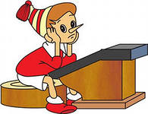
Девочьки юля и оля решыли задачю и примеры правильно.
?
?
Юля девочки
Оля примеры
задача

Slide 3
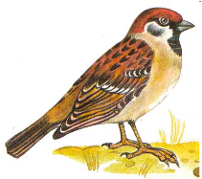
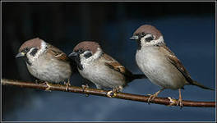
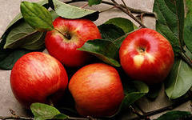
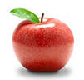
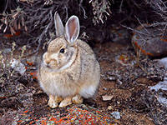
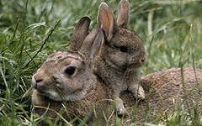

Имена существительные
Число
Единственное
Множественное
воробей воробьи
яблоко яблоки
заяц зайцы
карандаш карандаши

Slide 4
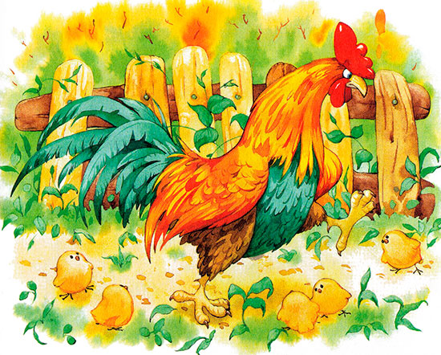
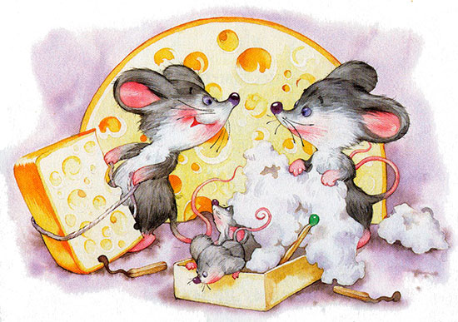
Отгадай загадки
Хвост длинен, сами крошки,
боимся очень кошки;
все под полом живём
и всё туда несём:
хлеб, сало, даже ватку -
детишкам на кроватку.
В деревне есть часы такие,
не мёртвые, а живые,
ходят без завода;
они птичьего рода.

Slide 5
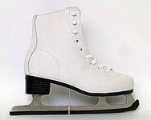
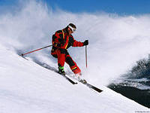
И мальчишки, и девчонки
Очень любят нас зимой,
Режут лед узором тонким,
Не хотят идти домой.
Мы изящны и легки,
Мы - фигурные...
Два березовых коня
По снегам несут меня.
Кони эти рыжи,
А зовут их ...

Slide 6
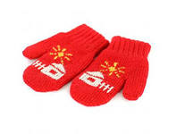

Две плетенки, две сестренки,
Из овечьей пряжи тонкой,
Как гулять - так надевать,
Чтоб не мерзли пять да пять.
Шевелились у цветка все четыре лепестка.
Я поймать его хотел - он вспорхнул и улетел

Slide 7
